Slide 1


İzmir İli Dokuz Eylül Üniversitesi Sağlık Meslek Yüksekokulu ve Ege Üniversitesi Sağlık Meslek Yüksekokulu Öğrencilerinin Sahada Crush(Ezilme)Sendromunun Tedavisi İle İlgili Bilgi Düzeyleri
Fatma AKAN

Slide 2
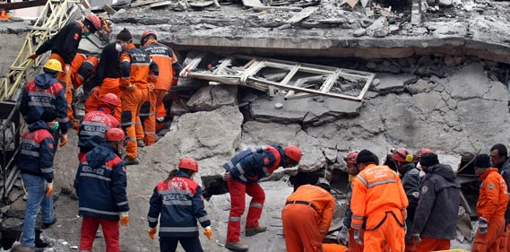
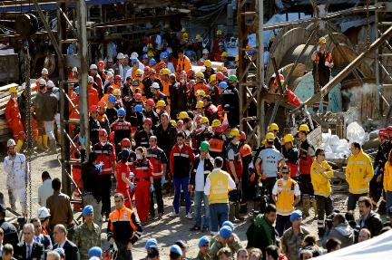
Giriş ve Amaç:
112 Ambulans Servisinde çalışacak olan öğrencilerin sahada crush(ezilme) sendromuna müdahaleleri önem arz etmektedir.Bu çalışmanın amacı; Dokuz Eylül Üniversitesi Sağlık Meslek Yüksekokulu ve Ege Üniversitesi Sağlık Meslek Yüksekokulu öğrencilerinin sahada crush sendromunun tedavisi ile ilgili bilgi düzeylerinin belirlenmesidir.

Slide 3
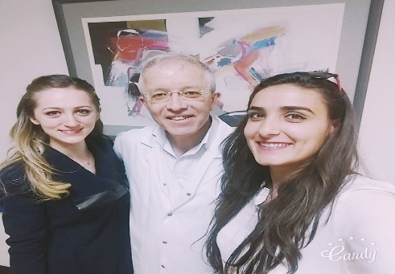
Fatma AKAN, DEÜ Sosyal Bilimler Enstitüsü Afet Yönetimi Tezli Yüksek Lisans Öğrencisi
Gürkan ERSOY,DEÜTF Acil Tıp Anabilim Dalı
Can Hüseyin HEKİMOĞLU,DEÜTF Halk Sağlığı Anabilim Dalı,Epidemiyoloji Bilim Dalı
Sevda DEMİRÖZ, DEÜ Sosyal Bilimler Enstitüsü Afet Yönetimi Tezli Yüksek Lisans Öğrencisi

Slide 4

Gereç ve Yöntem:
Crush sendromu bilgi düzeyinin belirlenmesinde, katılımcılarca doğru/yanlış/bilmiyorum olarak yanıtlanmış crush sendromu ile ilgili on beş ifade kullanılmıştır. Veriler araştırmacılarca hazırlanmış bir veri toplama formu aracılığıyla toplanmıştır. Çalışmada örnek seçilmemiş olup evrenin tamamına ulaşılması hedeflenmiştir.

Slide 5
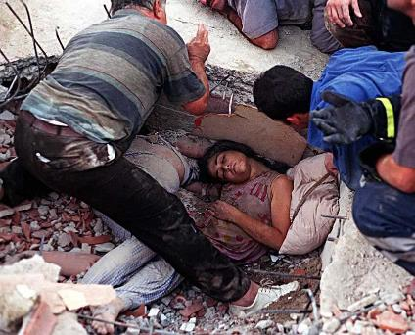
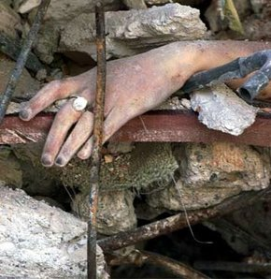
Bulgular:
‘’Crush sendromu,ezilme biçiminde yaralanma,uzun süreli sıkışma ve hareketsizlik sonucunda ortaya çıkar’’ ifadesini 66 kişi doğru(%95.6),1 kişi yanlış(%1.44),2 kişi bilmiyorum(%2.89) olarak değerlendirilmiştir.

Slide 6
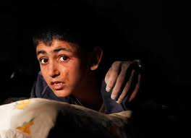
‘’Büyük depremlerden sonra hastanın enkaz altından çıkarılması ya da kurtarılmasından hemen sonra gelişen ölüme kurtuluş ölümü denir’’ ifadesini 23 kişi doğru(%33), 9 kişi yanlış(%13), 37 kişi bilmiyorum (%53) olarak değerlendirmiştir.

Slide 7
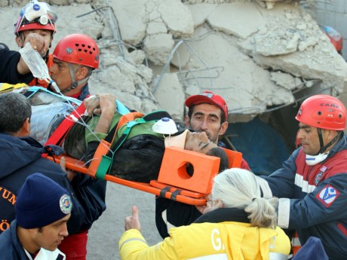
‘’Yıkıntı altında kalmış canlı bir insana ait herhangi bir serbest eksremite görüldüğü anda saatte 1 litre gidecek hızda İzotonik NaCl solüsyonu takılır’’ifadesini 41 kişi doğru(%59), 11 kişi yanlış(%15), 17 kişi bilmiyorum(%24) olarak değerlendirmiştir.

Slide 8
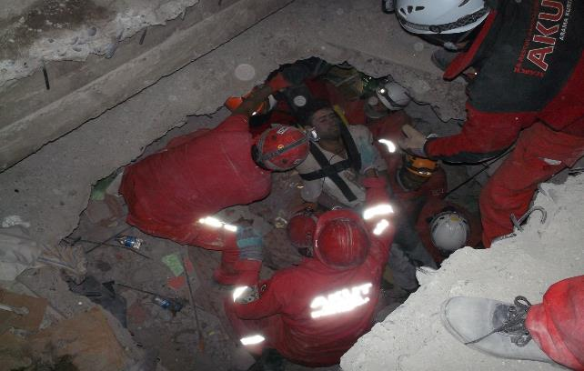
‘’Crush sendromlu hastaya takılacak ilk sıvı Isolyte’dır’’ifadesini 21 kişi doğru(%30), 27 kişi yanlış(%39), 21 kişi bilmiyorum(%30) olarak değerlendirmiştir.

Slide 9
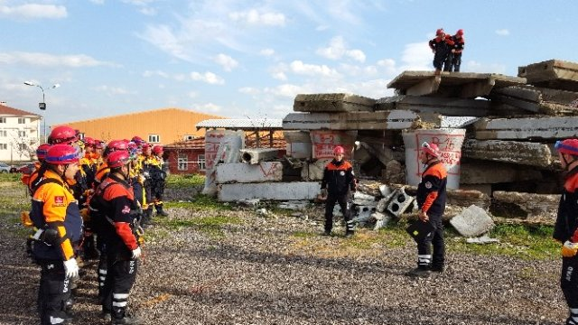
Sonuç ve Öneriler:
Yapılan bu çalışma sonucu başarı seviyesi orta düzeydedir.İlk ve Acil Yardım öğrencileri için afet eğitimi daha etkin hale getirilmelidir.

Slide 10
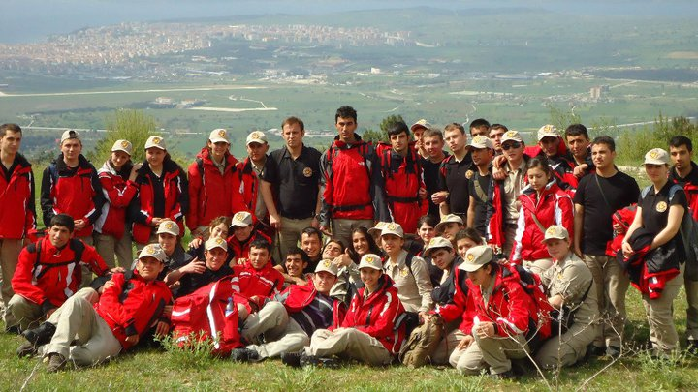
İLGİNİZE TEŞEKKÜR EDERİM…
fatmaceylin_20@hotmail.com

